Slide 1

«Формирование первичных представлений об окружающем мире у детей раннего возраста в процессе ознакомления с детской литературой»
МАДОУ детский сад № 106 г. Тюмени
Воспитатель: Решетникова Ольга Александровна

Slide 2
В. А. Сухомлинский отмечал, что «…Чтение – это окошко, через которое дети видят и познают мир и самих себя…».
Для маленьких детей, которые еще не научились говорить, чтение и рассказывание художественной литературы, является целым комплексом различных действий. Ребенок приучается разглядывать, замечать детали и слушать. У маленьких детей расширяется кругозор, появляется понимание предметов и действий, кроме этого, чтение - полезный и спокойный досуг. Чтение и рассказывание благотворно влияет на развитие творческих способностей, на формирование нравственности, а также это отличный способ приучить детей анализировать и размышлять.

Slide 3
Актуальность
Детям свойственно постоянно соприкасаться с окружающим миром. Они активно стремятся к новым впечатлениям, очень любят наблюдать за всем, что их окружает. Одним из наиболее универсальных средств воздействия и позитивного влияния на развитие и коррекцию познавательной сферы, нормализацию или оптимизацию психического состояния ребенка является художественная литература.
Она аккумулирует мировоззрение целых наций, народов, поколений.
Художественная литература служит могучим, действенным умственного, нравственного, воспитания детей, она оказывает огромное влияние на развитие и обогащение речи ребенка. Она обогащает эмоции, воспитывает воображение и дает ребенку прекрасные образцы русского литературного языка.

Slide 4
Цель:
развитие познавательной сферы детей
раннего возраста за счёт приобретения жизненно необходимых представлений об окружающем мире и формирование первичных представлений об окружающем мире у детей в процессе ознакомления с художественной литературой.

Slide 5
Задачи:
Формировать интерес у детей к художественной литературе, помочь
почувствовать красоту и выразительность языка произведения, прививать чуткость к поэтическому слову.
Создать условия для речевого развития детей через пополнение развивающей предметно-пространственной среды в группе (театральный уголок, уголок книги).
Пополнить свою педагогическую копилку новой информацией: изготовить картотеку прогулок, картотеку дидактических игр.

Slide 6
Жанры фольклора:
Хороводные игры
Сказки
Пальчиковые игры
Считалки
Потешки

Slide 7
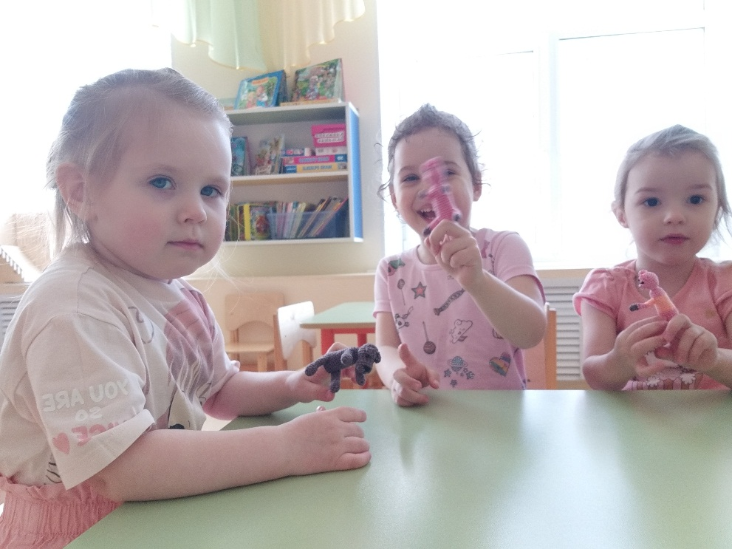
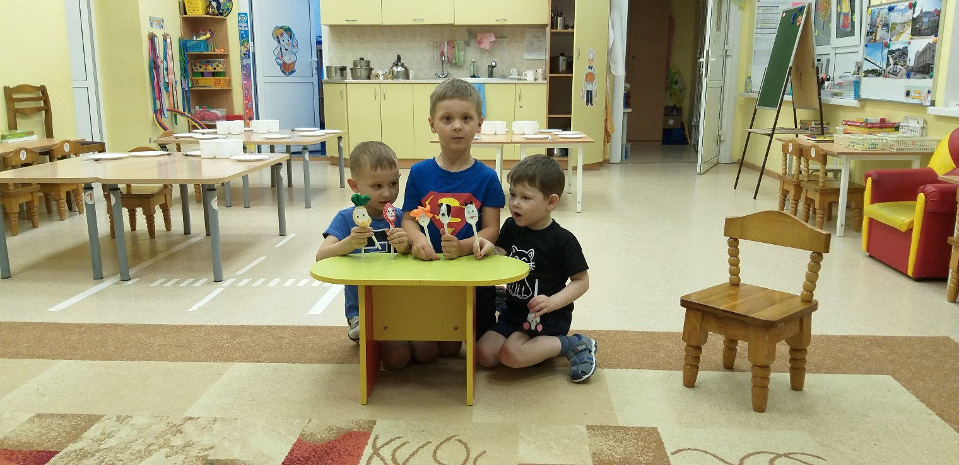
Сказки

Slide 8
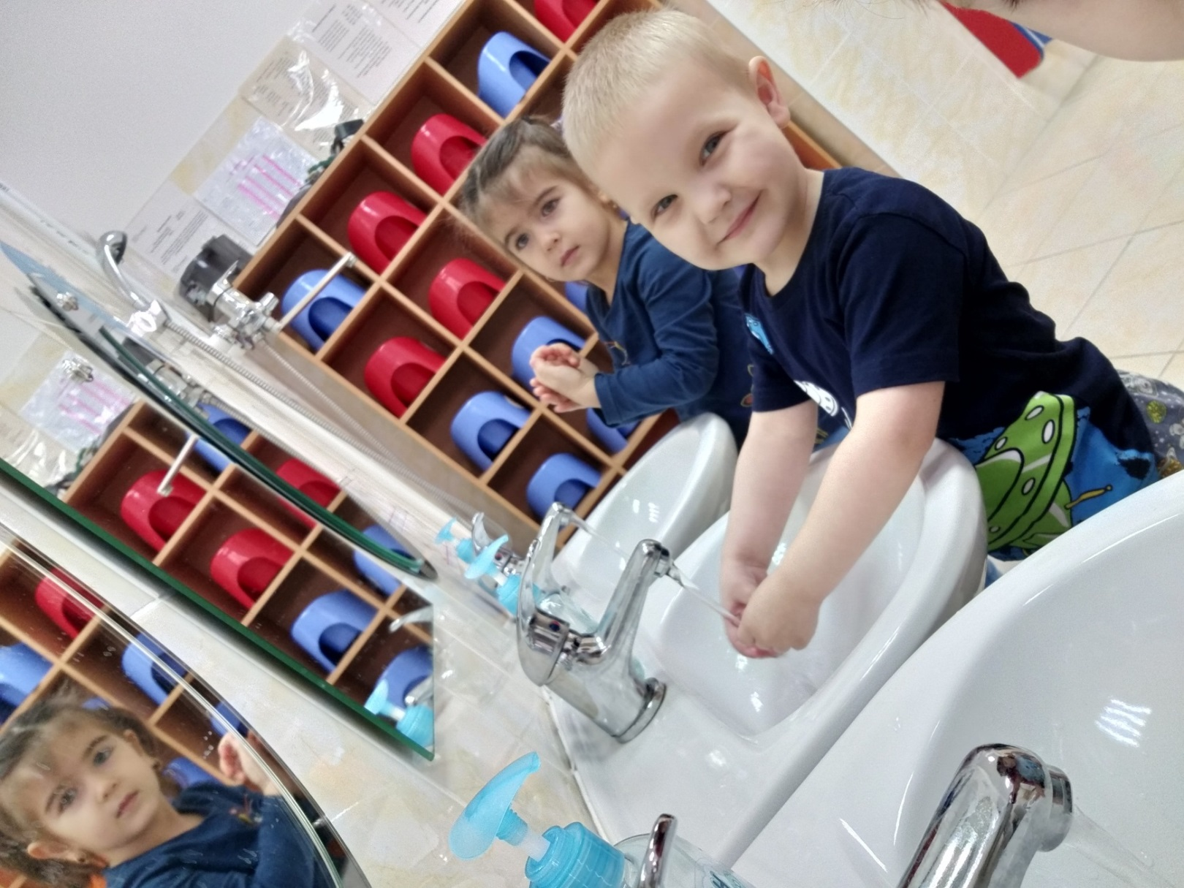
Потешки для умывания

Slide 9
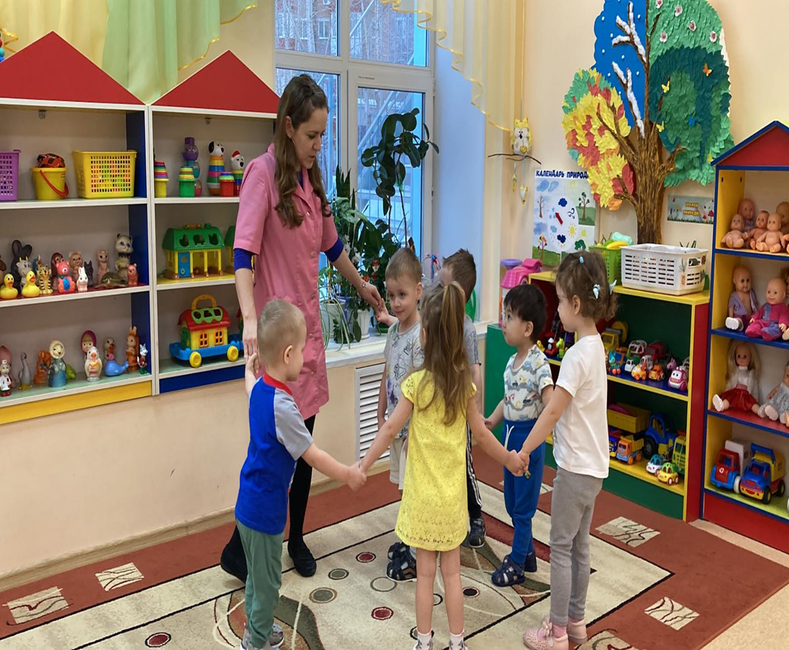
Хороводные игры

Slide 10
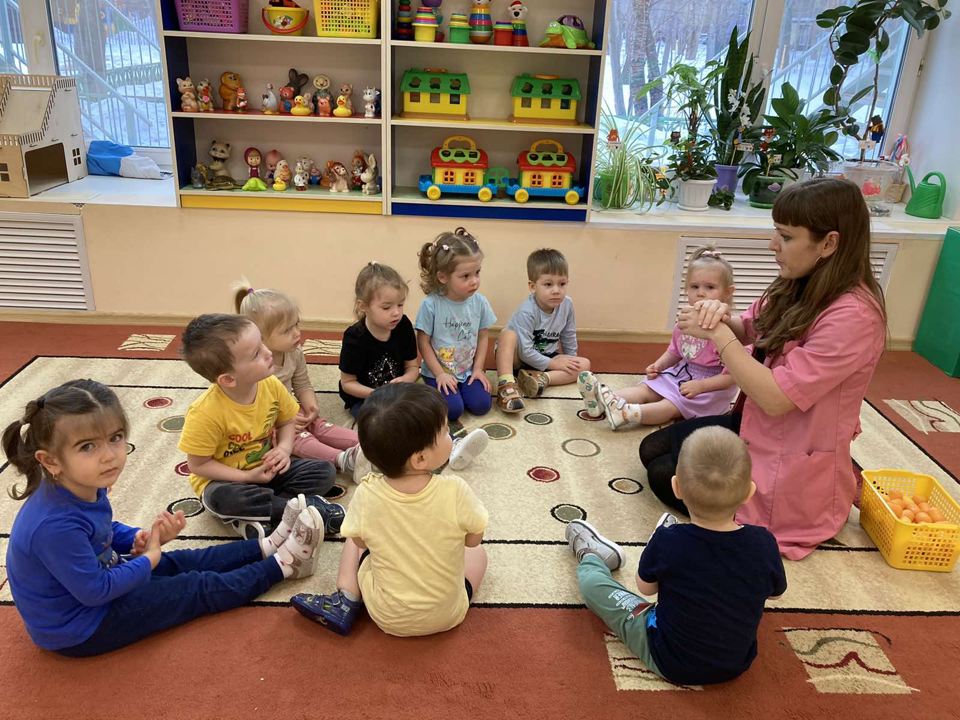
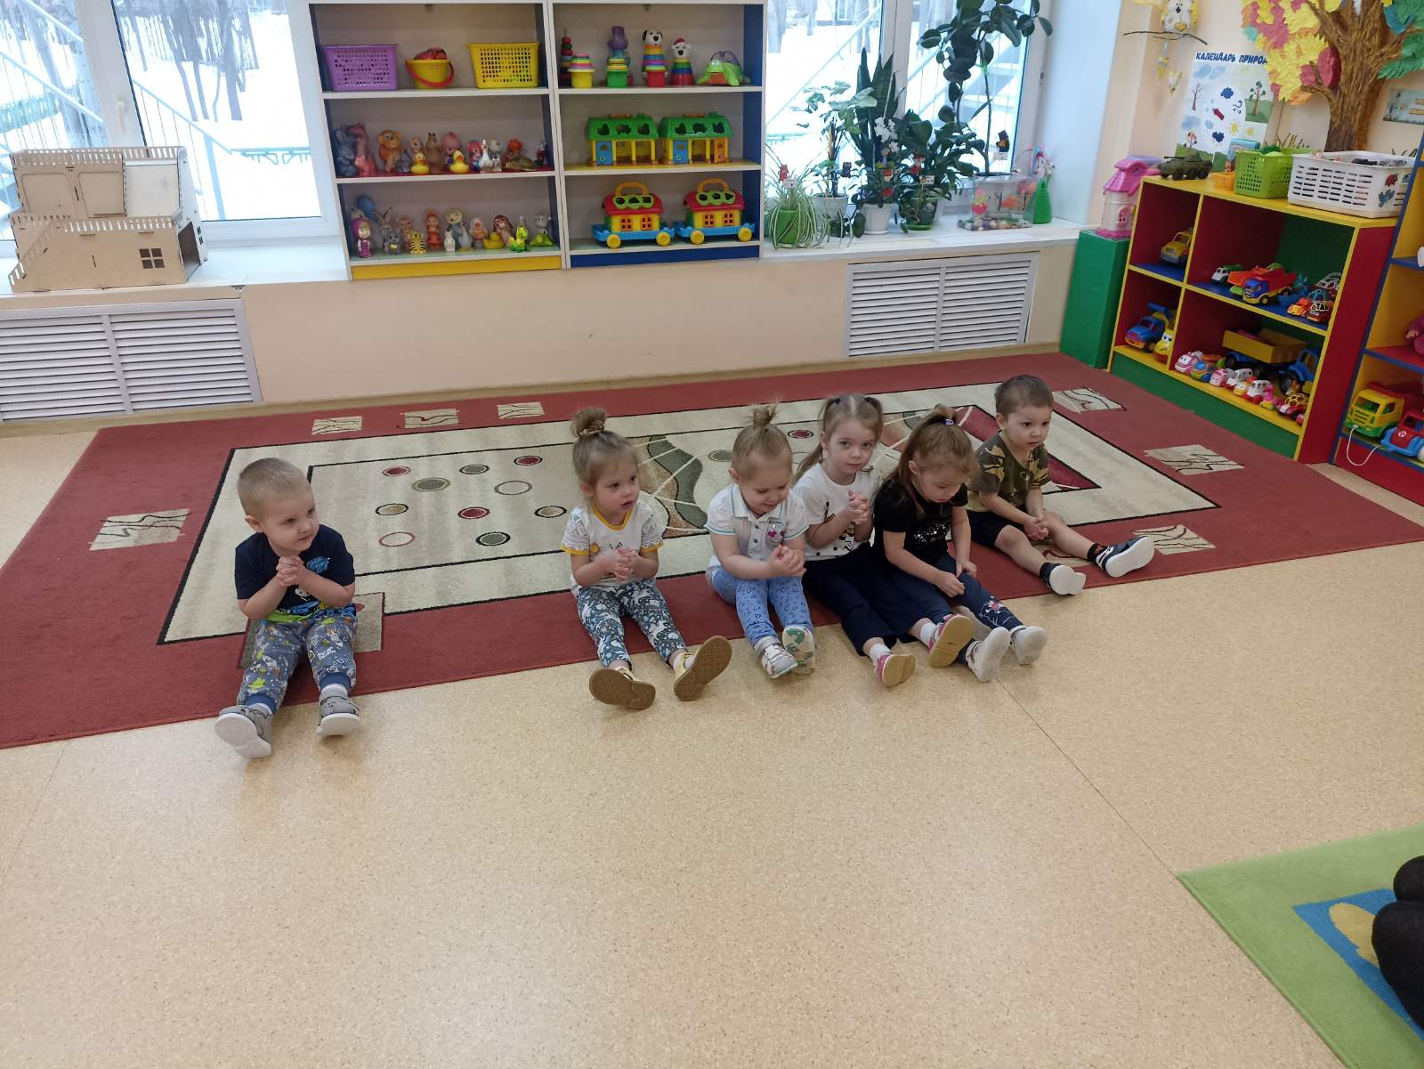
Пальчиковые игры

Slide 11
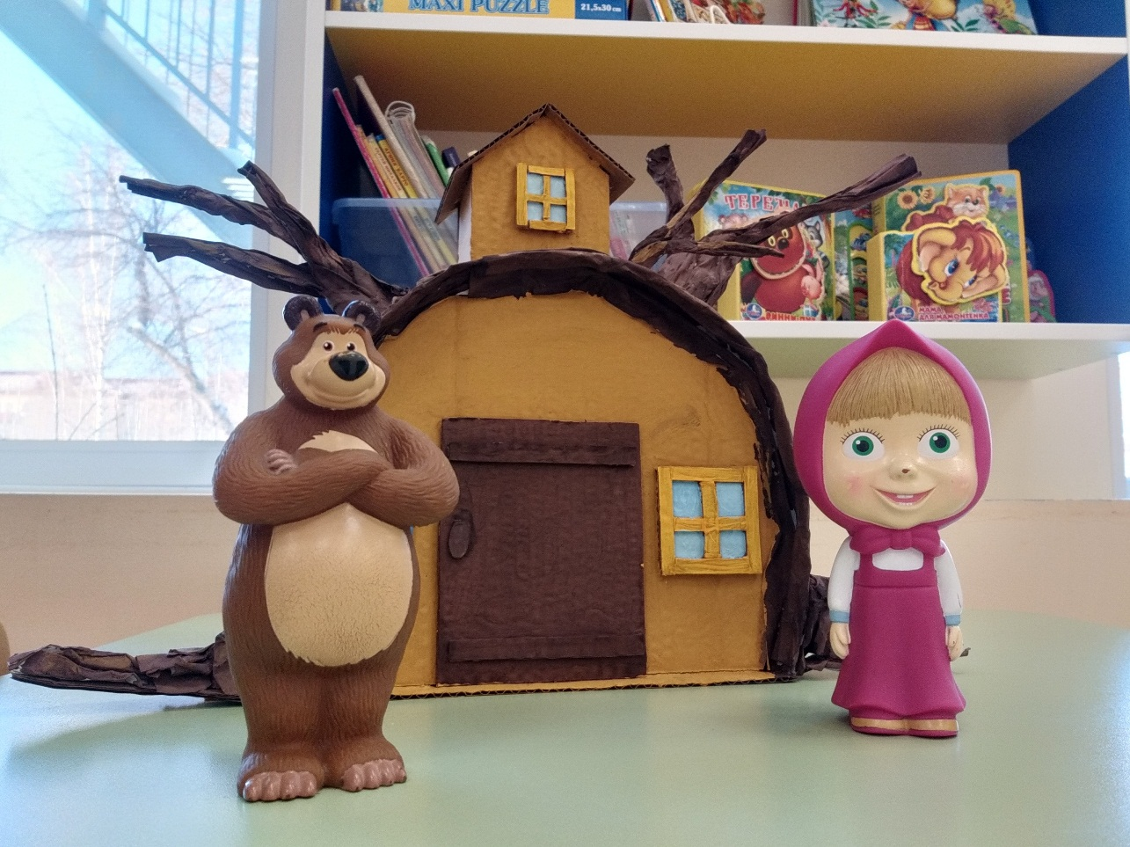
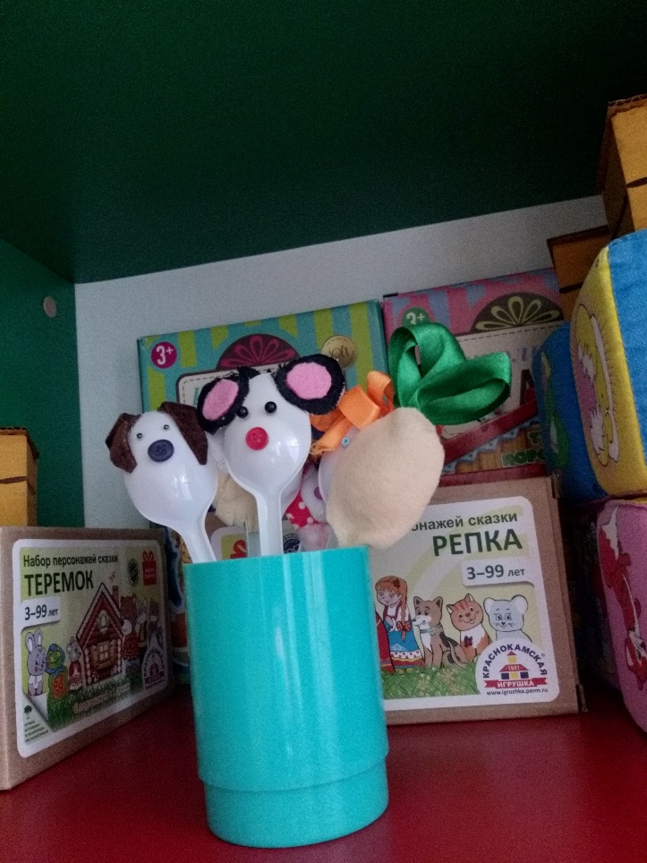
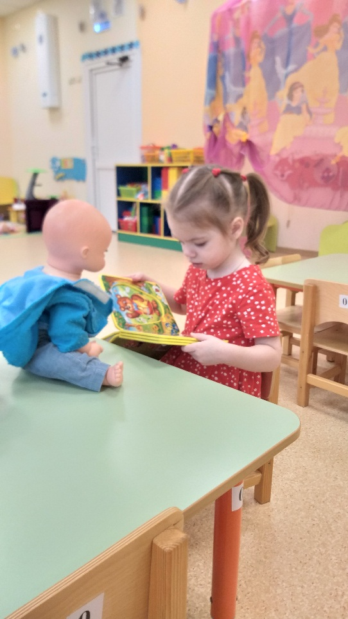
«Уголок чтения»
«Театральный уголок»

Slide 12
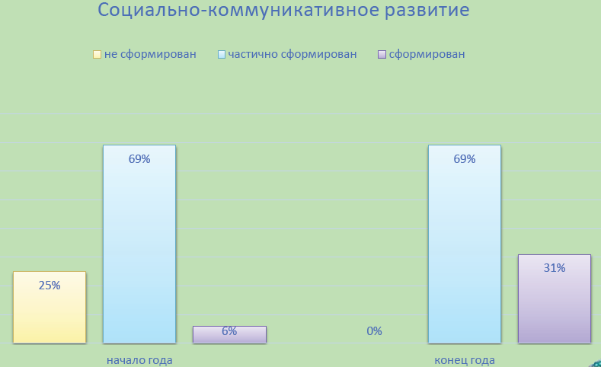

Slide 13
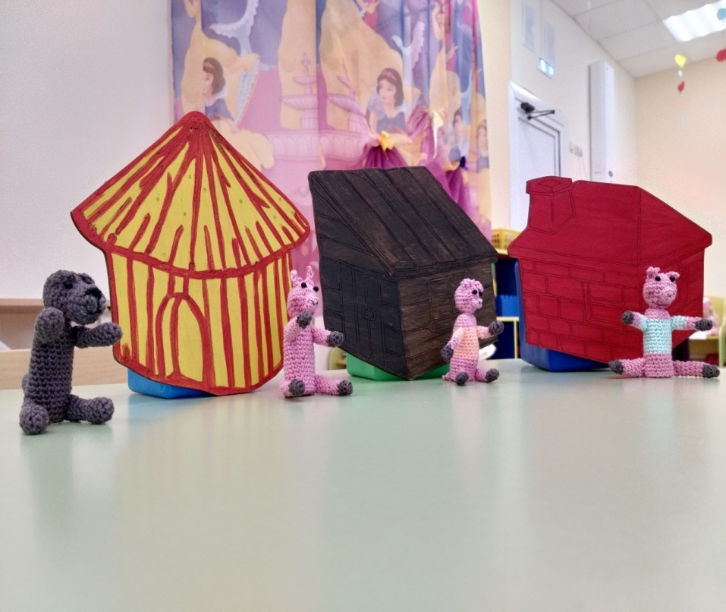
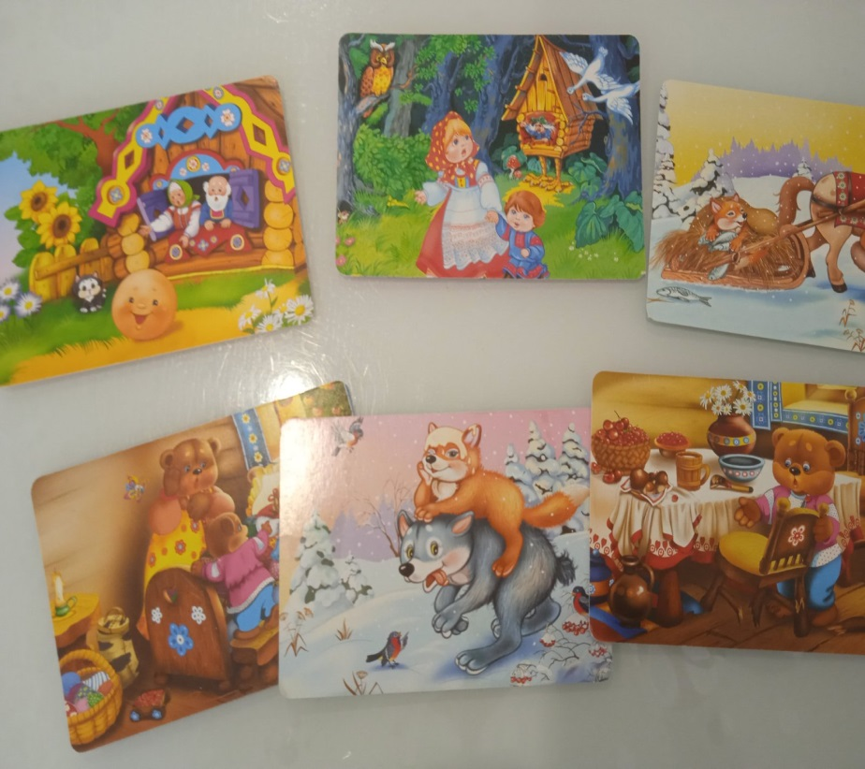
Работа с родителями:
-Анкетирование
-Консультации
-Совместное создание различных видов театров(пальчиковый, настольный) и дидактических игр («Расскажи сказку по порядку», «Угадай сказку»),
- Информационный сайт группы
- Тематические папки-передвижки, информационные стенды
-Мастер-классы

Slide 14
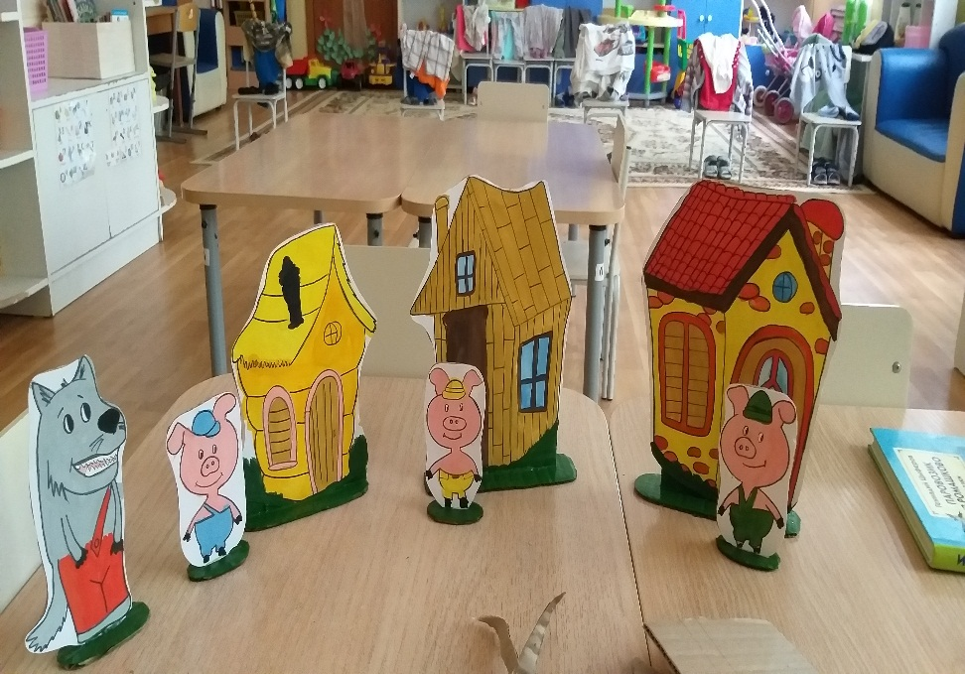
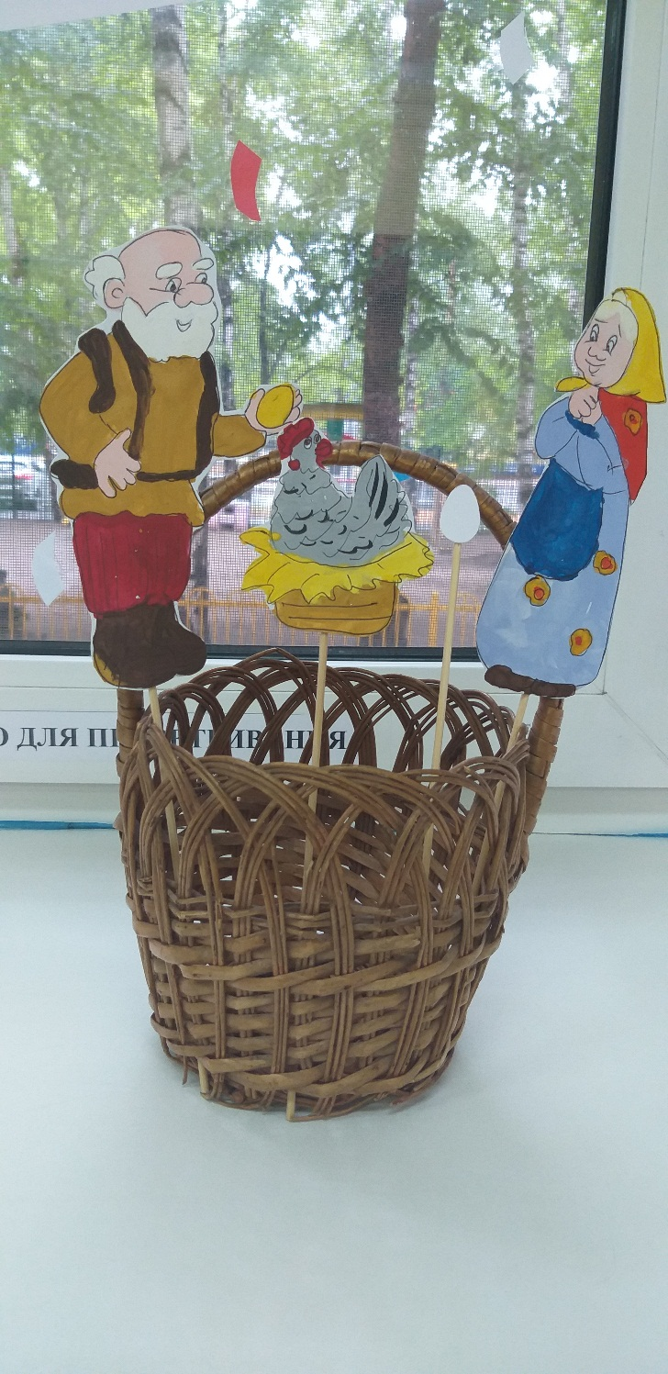
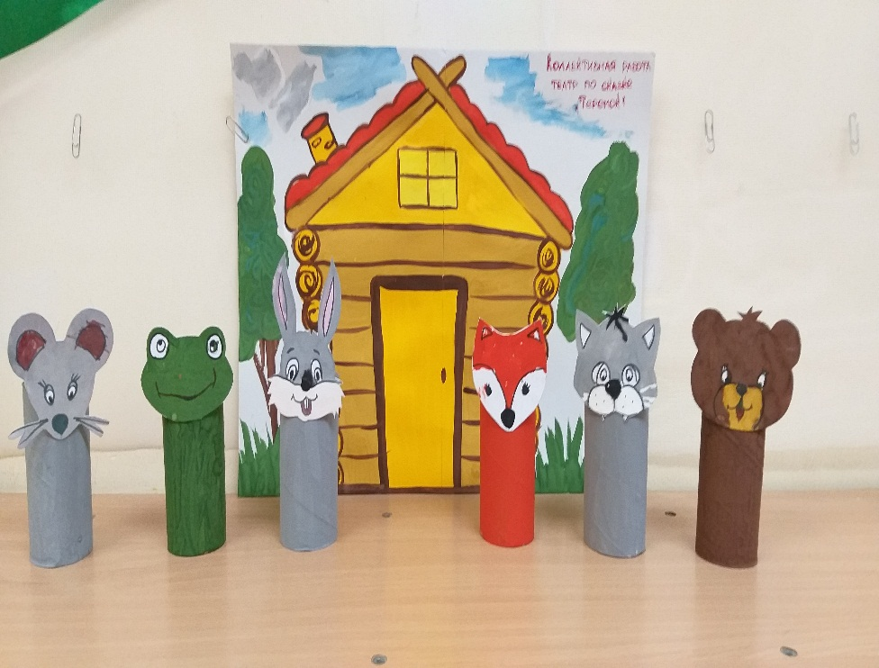
Взаимодействие с педагогами:
-Преставление опыта работы.
-Консультации,
- Выставки,
-Мастер- классы.

Slide 15
Спасибо за внимание

